Slide 1












LQVT
So sánh chiều cao của 2 đối tượng

Slide 2

Cô cho trẻ hát: “Em yêu cây xanh” và trò chuyện, dẫn dắt vào bài

Slide 3
* Ôn cao hơn, thấp hơn so với bản thân trẻ

Slide 4
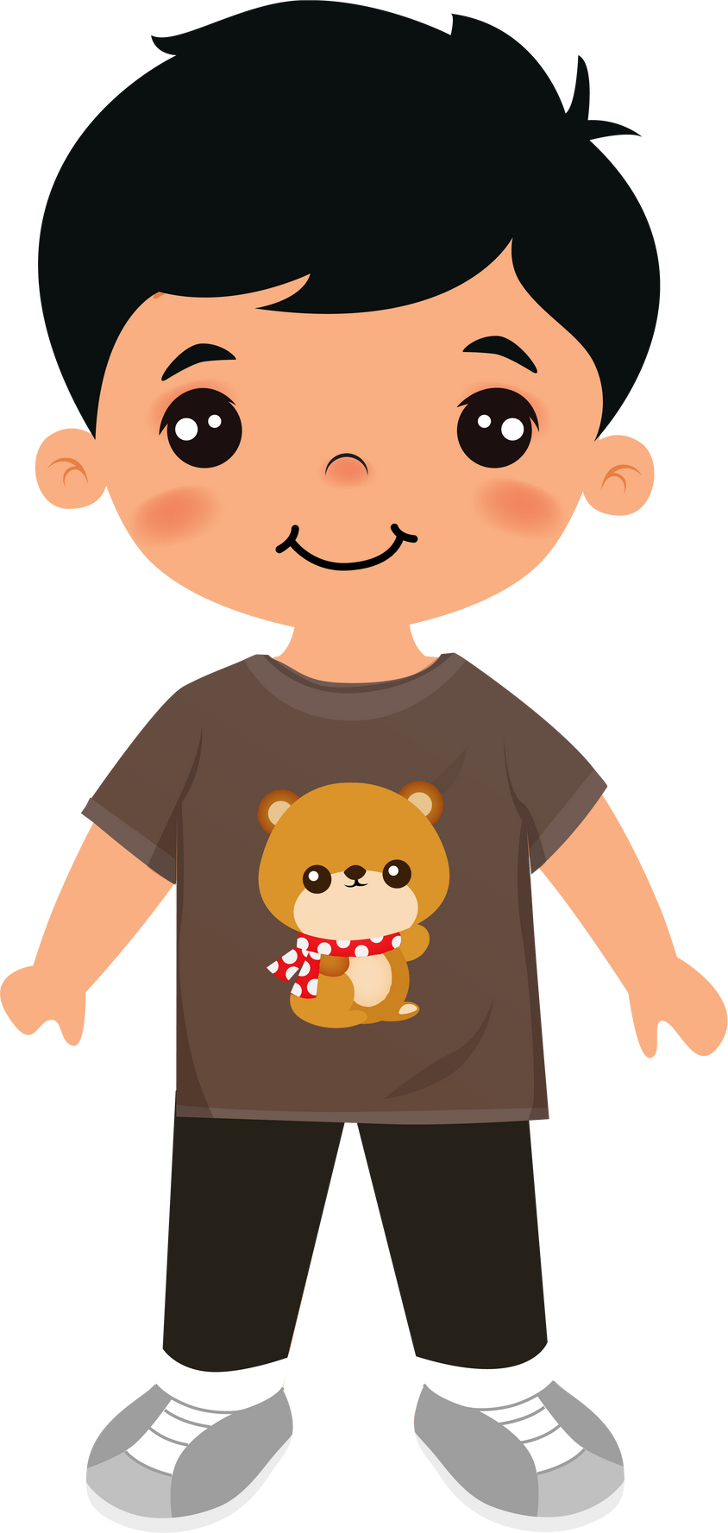
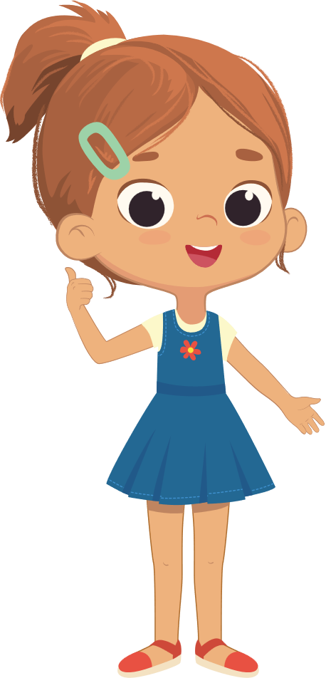
Phần thừa ra

Slide 5
* So sánh chiều cao của 2 đối tượng, nói đúng từ cao hơn-thấp hơn.

Slide 6
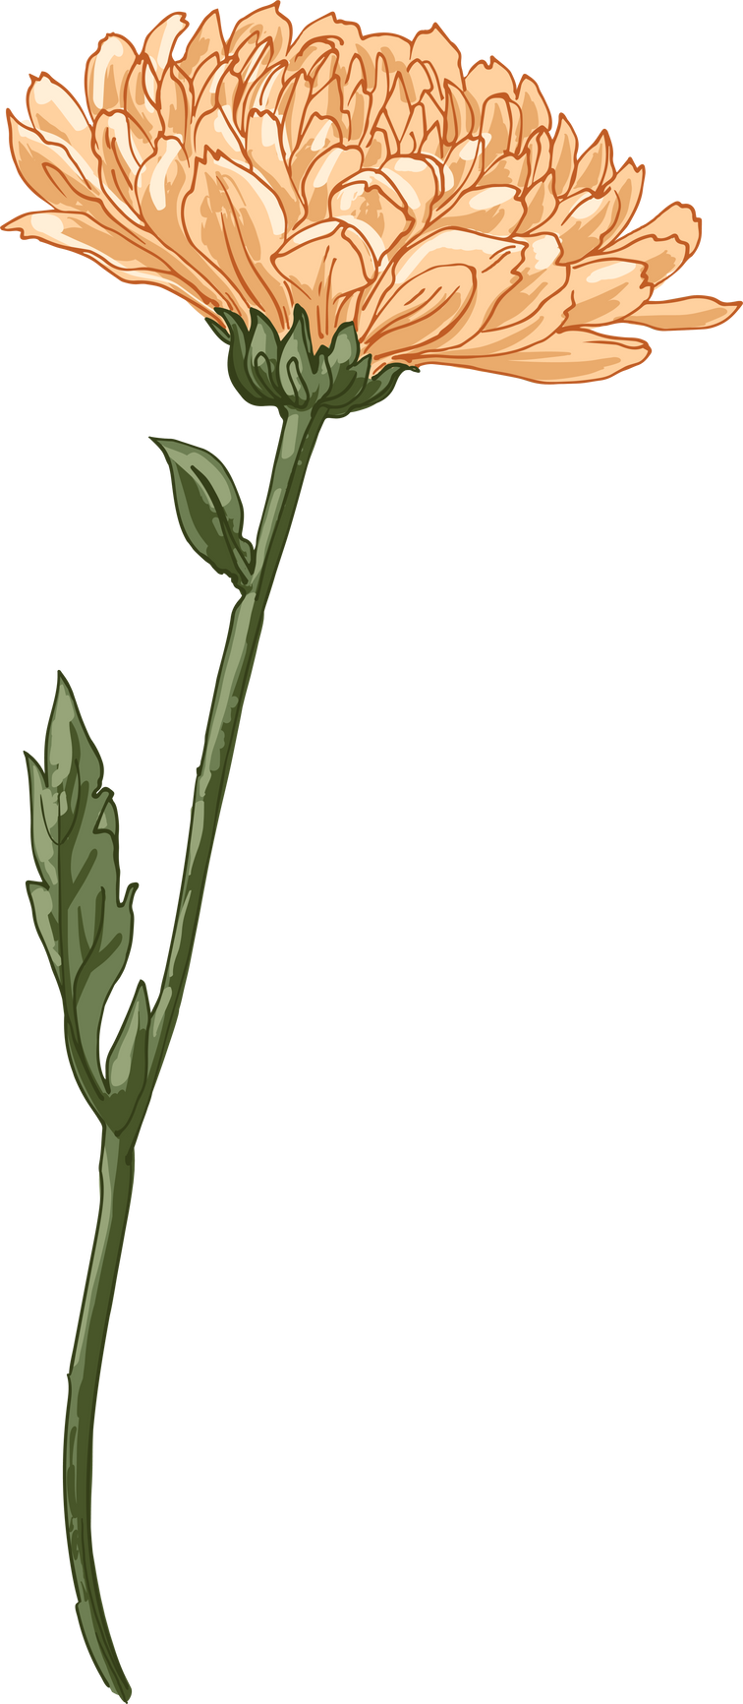

Phần thừa ra

Slide 7
* Luyện tập

Slide 8
TC1: Ai thông minh hơn

Slide 9


Bé hãy chọn những đồ vật cao hơn

Slide 10

Bé hãy chọn những đồ vật cao hơn

Slide 11

Bé hãy chọn những vật thấp hơn

Slide 12

Bé hãy chọn những vật thấp hơn

Slide 13
TC2: Tìm hoa và quả cho cây

Slide 14
TC2: Tìm hoa và quả cho cây
Cô có 1 cây cao và 1 cây thấp cho mỗi đội
Cách chơi: Cô cho trẻ đi theo đường hẹp lên lấy hoa gắn cho cây thấp, quả gắn cho cây cao mối lượt lên mỗi bạn chỉ được chọn 1 loại hoa hoặc quả để gắn lên cây
Luật chơi: Đội nào gắn đúng nhiều hơn sẽ dành chiến thắng

Slide 15
Kết thúc

